Slide 1

Engenharia de Software Conceitos
Profa. Patricia Rucker de Bassi

Slide 2
Conceitos
"Engenharia de Software é o estabelecimento e o emprego de sólidos princípios de engenharia de modo a obter software de maneira econômica, que seja confiável e funcione de forma eficiente em máquinas reais". (Fritz Bauer)
“A engenharia de software é uma disciplina da engenharia que se ocupa de todos os aspectos da produção de software, desde os estágios iniciais de especificação do sistema até a manutenção desse sistema, depois que ele entrou em operação. (Ian Sommerville)

Slide 3
Conceitos
“A Engenharia de Software baseia-se no estudo e aplicação de uma abordagem sistemática, disciplinada e quantificável para o desenvolvimento, operação e manutenção de software.” (IEEE Instituto de Engenheiros Eletricistas e Eletrônicos)
“A Engenharia de Software é uma tecnologia em 3 camadas: processos, métodos e ferramentas. E a base de todas essas camadas é o foco na qualidade do software desenvolvido. O trabalho associado à engenharia de software pode ser categorizado em 3 fases genéricas, independentemente da área de aplicação, do tamanho do projeto ou de sua complexidade: definição, desenvolvimento e manutenção.” (Roger Pressman)

Slide 4
Engenharia de Software - ES
É uma área da computação voltada à especificação, desenvolvimento, manutenção e criação de sistemas de software, com aplicação de tecnologias e práticas de gerência de projetos e outras disciplinas, visando organização, produtividade e qualidade.
Tecnologias e práticas
linguagens de programação, banco de dados, ferramentas, plataformas, bibliotecas, padrões, processos e qualidade de software.
Fundamentos científicos
modelos abstratos e precisos que permitem ao engenheiro especificar, projetar, implementar e manter sistemas de software, avaliando e garantindo sua qualidade.
Mecanismos
planejar e gerenciar o processo de desenvolvimento de um sistema computacional.

Slide 5
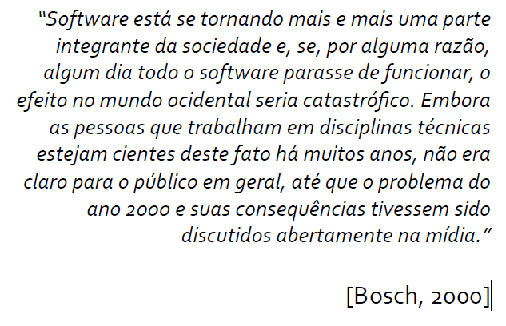

Slide 6
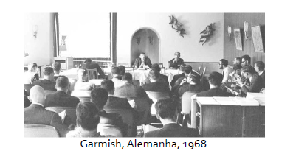
Origem da Engenharia de Software
NATO Software Engineering Conference (1968)
Crise do software
Dificuldade em desenvolver software complexos de forma segura e previsível
Dificuldade em cumprir os cronogramas e especificações de grandes projetos de software
Termo Engenharia de Software
Necessidade de trazer mais “engenharia para o software”(McIlroy, 1968)

Slide 7

Bug do milênio
O Bug do Milênio foi um acontecimento que ocorreu no fim do século XX, e passou de um simples problema relacionado à informática para a preocupação de todo o mundo.
DD/MM/AA ao invés de DD/MM/AAAA
31/12/99 → 01/01/00
Cobol

Slide 8
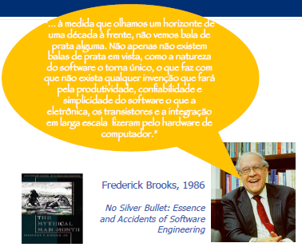

Slide 9
Por que não tem Bala de Prata?
Brooks divide os problemas em 2 categorias:
Essência:
Problemas inerentes ao software em si
Acidentes:
Problemas na produção do software

Slide 10
Problemas
Software ainda é desenvolvido “sob medida” apesar de se falar muito em componentes, ao contrário do hardware – que é uma composição de produtos de prateleira.
Em geral, os projetos de software:
Ultrapassam o orçamento
Atrasam o cronograma
São cancelados
Não atendem os requisitos dos clientes/usuários
Deixam o usuário extremamente insatisfeitos
https://teamstage.io/project-management-statistics/#:~:text=1.,rate%20to%2020%25%20or%20below.

Slide 11
Custo X Tempo (Prazo) X Tarefas(escopo)
Tempo
Custo
Tarefas

Slide 12
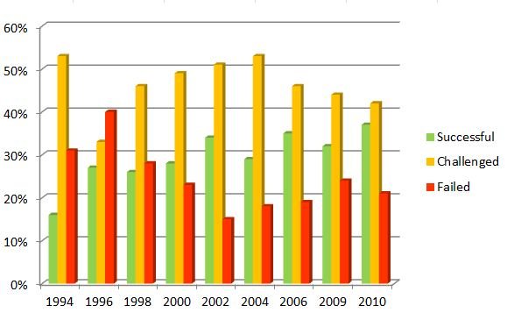
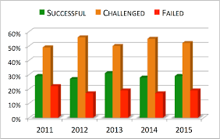
Sucessos em projetos de TI
Sucessos em projetos de TI
https://www.standishgroup.com

Slide 13
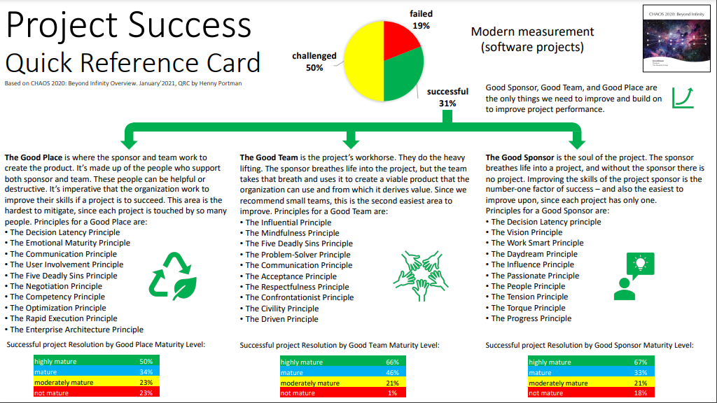
Sucessos em Projetos de TI - 2020
https://hennyportman.wordpress.com/2021/01/06/review-standish-group-chaos-2020-beyond-infinity/

Slide 14
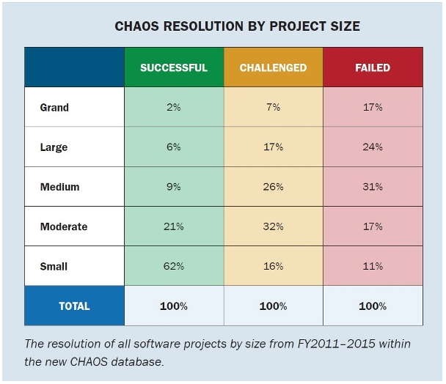
Sucessos em projetos de TI

Slide 15
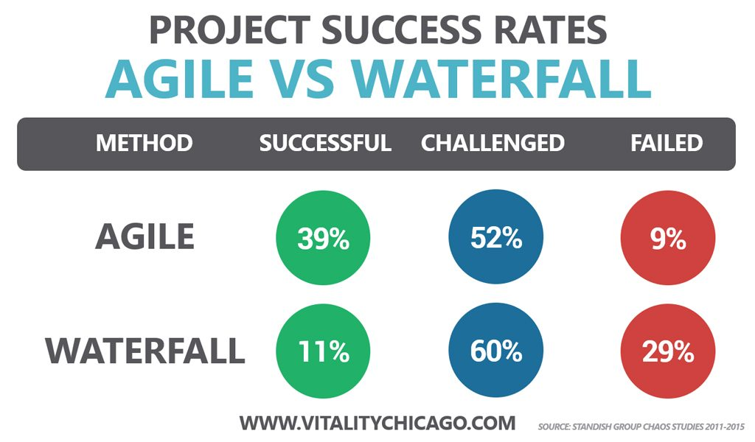
Sucessos em projetos de TI

Slide 16
ES é uma área muito ampla de conhecimentos
Problemas em não conhecer a área:
Gestores de projeto não conseguem formar uma equipe multidisciplinar abrangendo as áreas mais importantes para os projetos
Pessoas com funções mais operacionais nos projetos não têm uma visão global da área
Não tem noção das possibilidades de aprendizado → crescer profissionalmente
Empresas não conseguem avaliar seu portfólio de conhecimento para garantir sua capacidade de entregar projetos de alta qualidade.

Slide 17

SWEBok
Toda área profissional se baseia em um corpo de conhecimento
Conhecimento comum sobre a teoria envolvida
Software Engineering Body of Knowledge (Guia para o corpo de conhecimento da ES)
Alain Abran
James Moore
Pierre Bourque
Robert Depuis
1ª versão em 2004 – 10 áreas
3ª. Versão em 2013 – 15 áreas
4ª versão em 2022 – em revisão

Slide 18
Swebok
Iniciativa da IEEE (Instituto de Engenheiros Eletricistas e Eletrônicos)
Organização mundial sem fins lucrativos dedicada ao avanço da tecnologia em benefício da humanidade
Apresenta a ES como um conjunto de áreas de conhecimento necessários para se trabalhar com desenvolvimento de software.
Desde a codificação em si até a gestão de projetos
São 15 área de conhecimento

Slide 19
SWEBoK - Áreas de conhecimento em ES:
Requisitos de software
Projeto/Design de software
Construção de software
Teste de software
Manutenção de software
Gerencia de configuração de software
Gerenciamento de ES
Processo de ES
Métodos e ferramentas em ES
Qualidade de software
Práticas profissionais em ES
Economia da ES
Fundamentos de computação
Fundamentos de matemática
Fundamentos de engenharia

Slide 20
Atividade
Identificar ao que cada uma das 15 áreas de conhecimento do SWEBok se referem.
Em grupo
Vamos definir qual área o grupo vai trabalhar
1 slide por área – resumir
No slide
Características da área
Necessidade e benefícios no contexto de ES
Informações relevantes sobre a área
Utilizar o arquivo colaborativo do Teams
Finalizar até o final da aula de hoje (09/08) no arquivo colaborativo.
Será conferido e postado como conteúdo de aula.

Slide 21
Divisão entre os grupos
Requisitos de software
Projeto/Design de software
Construção de software
Teste de software
Manutenção de software
Gerencia de configuração de software
Gerenciamento de ES

Slide 22
Divisão entre os grupos
Processo de ES
Métodos e ferramentas em ES
Qualidade de software
Práticas profissionais em ES
Economia da ES
Fundamentos de computação
Fundamentos de matemática
Fundamentos de engenharia

